Slide 1
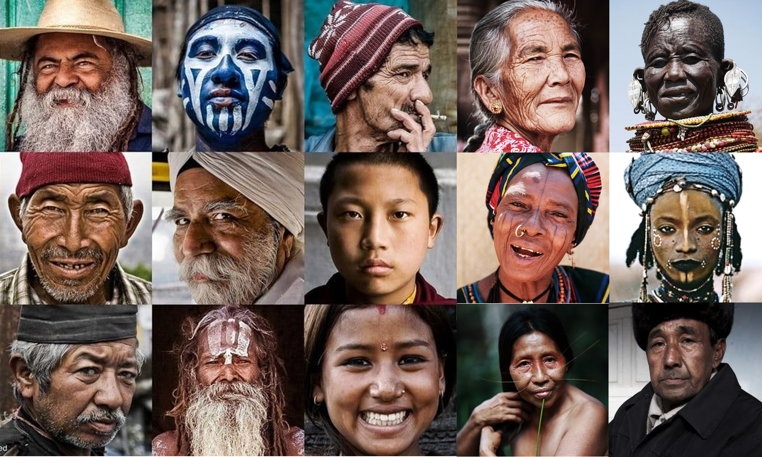
來自萬民的
呼聲
Call from All nations
-請過來幫助我們-
Please come and help us
Notes:
全世界超過70億的人口,大約42萬的宣教士，其中只有大約2萬位的宣教士在未觸之民及未得之民（UUPG）中宣教。
今天我們面對30億\未得之民的人口，如果每1萬人中就需要一位宣教士，那麼我們就需要30萬位的宣教士，才能滿足完成大使命的需要，
然而面對這麼大的需要,宣教士從何而來呢？
我們如何成為他們的幫助呢？本專題將很實際的分享多年來事奉的經驗，相信對您及您的教會的宣教將會有突破性的進展。
今天的主題目標會涵蓋三個方面
宣教真理 Instruction
宣教資訊 Information
宣教實踐 Application

Slide 2
異象 VISION
為基督贏得未得之民，將福音傳於萬族萬邦。
Win the lost for Christ, and spread the gospel to all nations and all tribes.
Notes:
今年是神帶領我們MFCI第15周年的日子
MFCI成立的目的就是為了回應這個呼聲
也是以未得之民宣教為導向的宣教差會

Slide 3
立了志向
Determination
定了主意 Resolution
我立了志向，不在基督的名被稱過的地方傳福音，免得建造在別人的根基上。
因為我曾定了主意，在你們中間不知道別的，只知道耶穌基督並他釘十字架。
It has always been my ambition to preach the gospel where Christ was not known, so that I would not be building on someone else’s foundation.
For I resolved to know nothing while I was with you except Jesus Christ and him crucified.
羅馬書15:20
哥林多前書 2:2
Notes:
詩137:5-6
立了志向
一顆中國心 一顆愛中國少數民族的心
如果我不向少數民族傳福音寧願右手忘記技巧
如果我不向少數民族傳福音寧願舌頭貼於上膛
每當我走不下去的時候---你愛我比這些更深嗎?

Slide 4
影片1

Slide 5
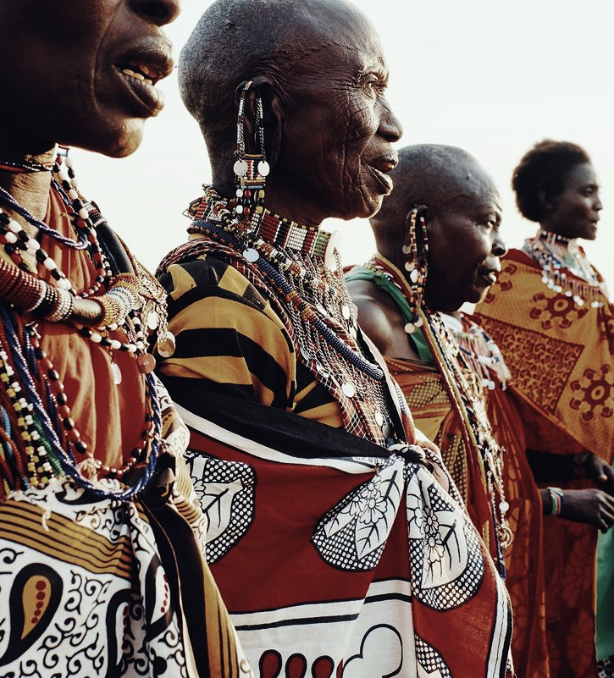
使徒行傳 16:9-10
在夜間有異象現與保羅。有一個馬其頓人站着求他說：「請你過到馬其頓來幫助我們。」
保羅既看見這異象，我們隨即想要往馬其頓去，以為神召我們傳福音給那裏的人聽。
Notes:
16:9 在夜間有異象現與保羅。
有一個馬其頓人站著求他說：請你過到馬其頓來幫助我們。
16:10 保羅既看見這異象，我們隨即想要往馬其頓去，以為神召我們傳福音給那裡的人聽。
保羅
• 尋求神---禱告的人
• 看見異象---明白神旨意的人
• 順服聖靈的引導---回應的人
• 立馬行動---展開歐洲宣教及萬族萬民宣教的人
• 聖靈帶領我們宣教的方向---保羅是一個禱告的人 禱告的就會敏銳聖靈的帶領 你就會聽見來自萬民的呼聲 保羅被稱為外邦人的使徒 成為萬族萬民的祝福
馬其頓人
• 呼求幫助的人---
• 渴慕禱告的人必得著幫助,尋求的就必尋見,幫助向他心存誠實的人,神會調兵遣將來幫助你。
來自萬民的呼聲-請過來幫助我
我們如何來幫助他們呢?
我們要從四個方面來探討這個問題:
1.最需要幫助的地區
2.最需要幫助的族群
3.最需要幫助的宣教士
4.最需要幫助的貧窮人

Slide 6
宣教的方向
聖靈引導
The Direction of Missions
使徒行傳 16:6
聖靈既然禁止他們在亞細亞講道，他們就經過弗呂家、 加拉太一帶地方。
Acts 16:6 Paul and his companions traveled throughout the region of Phrygia and Galatia, having been kept by the Holy Spirit from preaching the word in the province of Asia.

Slide 7
使徒行傳
Acts 16:6-10
聖靈既然禁止他們在亞西亞傳道，他們就走遍弗呂家、加拉太地區。他們來到每西亞邊境，想要去庇推尼，耶穌的靈也不許。他們經過每西亞，下到特羅亞。夜間有一個異象向保羅顯現：有一個馬其頓人站著求他說：「請你到馬其頓來，幫助我們！」保羅見了這異象，我們就認定是神呼召我們去傳福音給他們，於是立刻設法前往馬其頓。
Paul and his companions traveled throughout the region of Phrygia and Galatia, having been kept by the Holy Spirit from preaching the word in the province of Asia. When they came to the border of Mysia, they tried to enter Bithynia, but the Spirit of Jesus would not allow them to. So they passed by Mysia and went down to Troas. During the night Paul had a vision of a man of Macedonia standing and begging him, “Come over to Macedonia and help us.” After Paul had seen the vision, we got ready at once to leave for Macedonia, concluding that God had called us to preach the gospel to them.

Slide 8
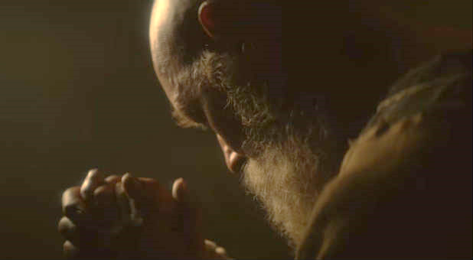
保羅是
Paul is a person who
尋求神
禱告的人
Seeks God
Someone who prays
看見異象
明白神旨意的人
Sees a Vision
Someone who understands God's will
順服聖靈的引導
回應的人
Obeys the Spirit's leading
Someone who responds
立馬行動
展開歐洲宣教及萬族萬民宣教的人
Acts immediately
Someone who pioneered missions into Europe

Slide 9
宣教的主導
聖靈感動
The Guide of Missions
Holy Spirit's Movement
禱告的人 A Praying Person 懇求的人 A Pleading Person 渴慕的人 A Thirsty Person
約翰福音 16:13
只等真理的聖靈來了，他要引導你們明白一切的真理；因為他不是憑自己說的，乃是把他所聽見的都說出來，並要把將來的事告訴你們。
John 16:13
But when he, the Spirit of truth, comes, he will guide you into all the truth. He will not speak on his own; he will speak only what he hears, and he will tell you what is yet to come.

Slide 10
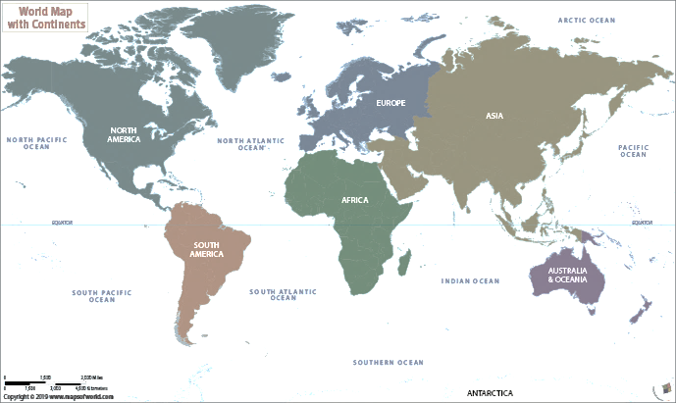
由東往西傳
福音歸回耶路撒冷 10/40 之窗
From the East to the West
Return to Jerusalem 10/40 Window
羅馬書 11:25-26 弟兄們 、我不願意你們不知道這奧秘 、就是以色列人有幾分是硬心的、等到外邦人的數目添滿了．於是以色列全家都要得救
耶路撒冷Jerusalem
Rom 11:25-26
I do not want you to be ignorant of this mystery, brothers and sisters, so that you may not be conceited: Israel has experienced a hardening in part until the full number of the Gentiles has come in, and in this way[e] all Israel will be saved.

Slide 11
聖靈帶領我們宣教的方向
The Holy Spirit is the One that leads the mission
保羅是一個禱告的人，禱告的人就會敏銳聖靈的帶領，你就會聽見來自萬民的呼聲。保羅被稱為外邦人的使徒，成為萬族萬民的祝福。
Paul is a person of prayer. When we pray, we are sensitive to the Spirit's leading and can hear the cry of the nations. Paul was known as the apostle to the gentiles, becoming a blessing to all people and all nations.

Slide 12
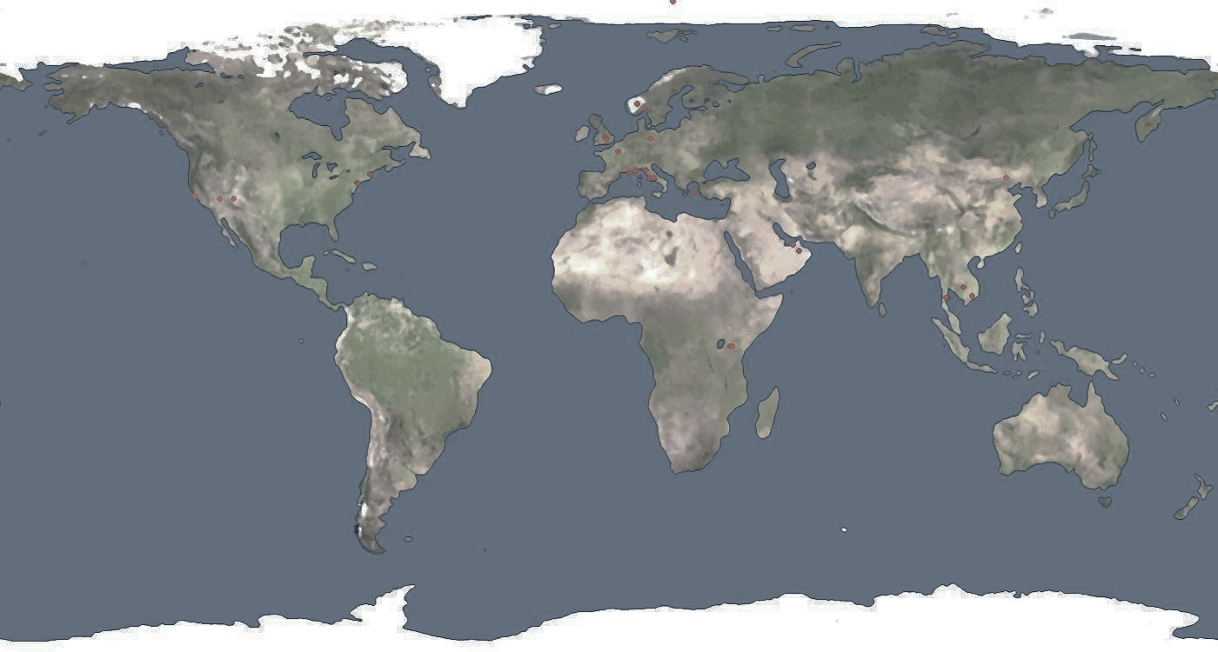
北極往南極
福音直到地極
From the North Pole to the South
Gospel to the Ends of the Earth
北極 North Pole
使徒行傳 1:8
但聖靈降臨在你們身上，你們就必得着能力，並要在 耶路撒冷 、 猶太 全地，和 撒馬利亞 ，直到地極，作我的見證。
Acts 1:8
But you will receive power when the Holy Spirit comes on you; and you will be my witnesses in Jerusalem, and in all Judea and Samaria, and to the ends of the earth.”
地極 World’s End
南極 South Pole

Slide 13
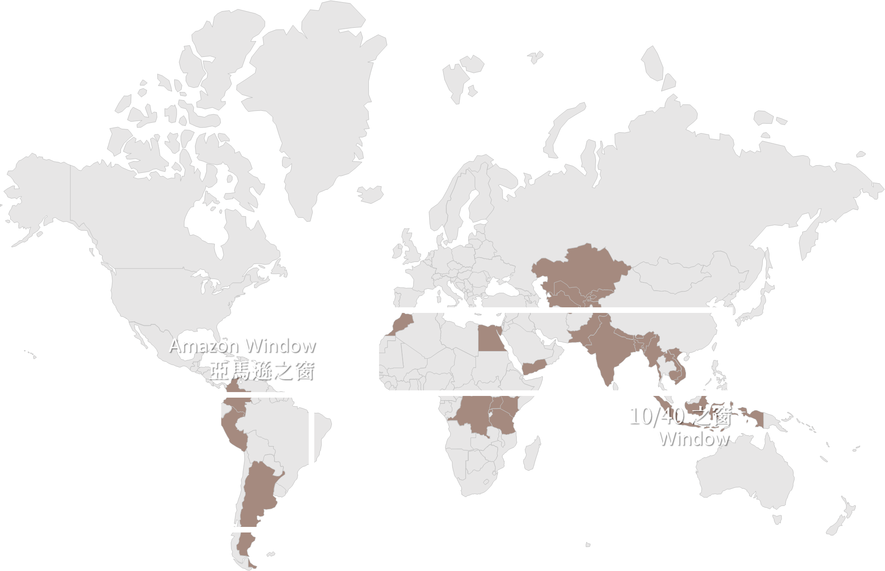
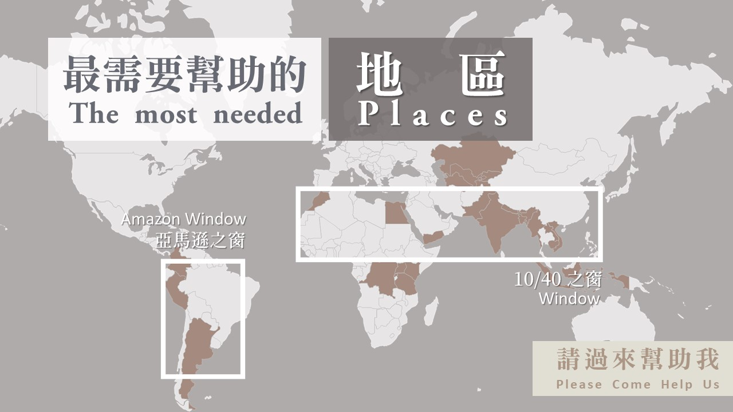
最需要幫助的
地區
The most needed
Places
請過來幫助我
Please Come Help Us

Slide 14
全世界有
17442
個民族
77.5
億的人口

Slide 15
其中有
當中只有不到
2%的基督徒
7408
個民族被定義為
卻佔據超過
1/3的人口
未得之民

Slide 16
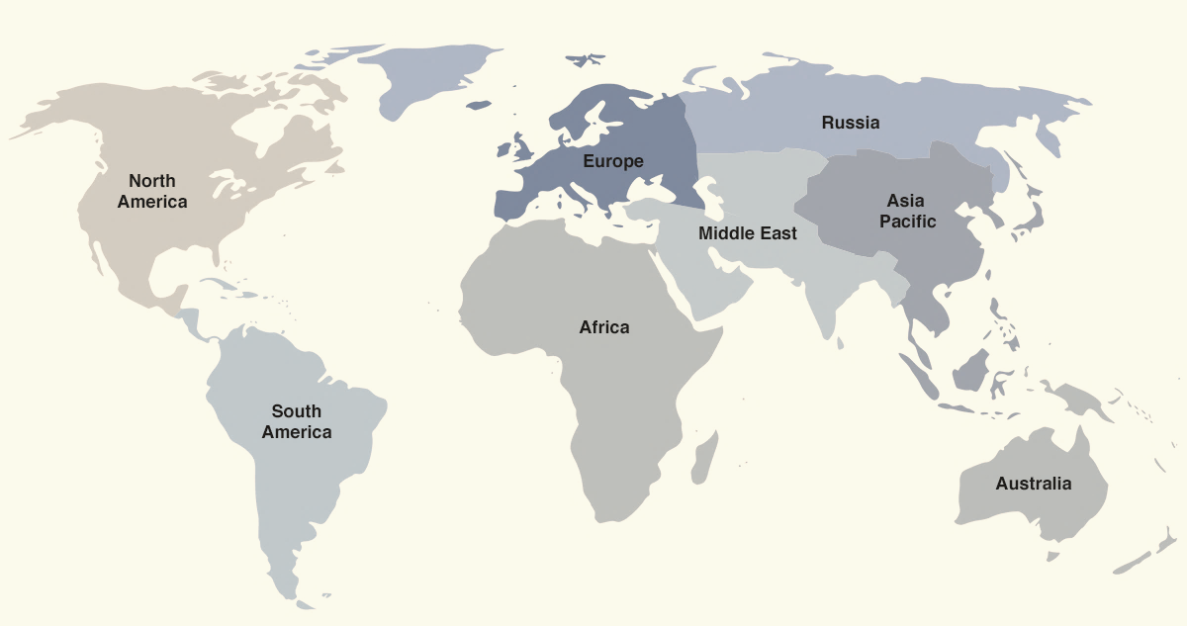
第三階段
第二階段
第一階段
Notes:
點---定點的佈局
線---區域的佈局
面---全球的佈局

Slide 17
最需要幫助的
族群
The most needed
People Groups
福音邊緣群體 5U、FPG (Frontier People Groups)
請過來幫助我
Please Come Help Us

Slide 18
影片2

Slide 19
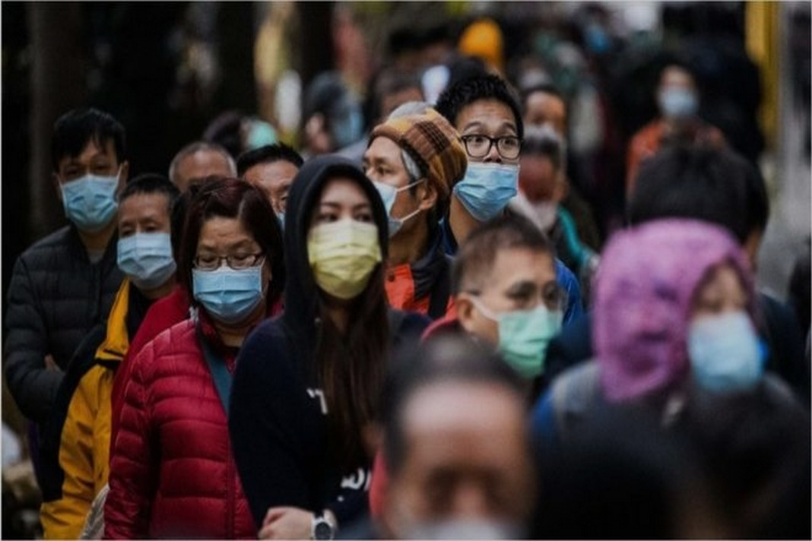
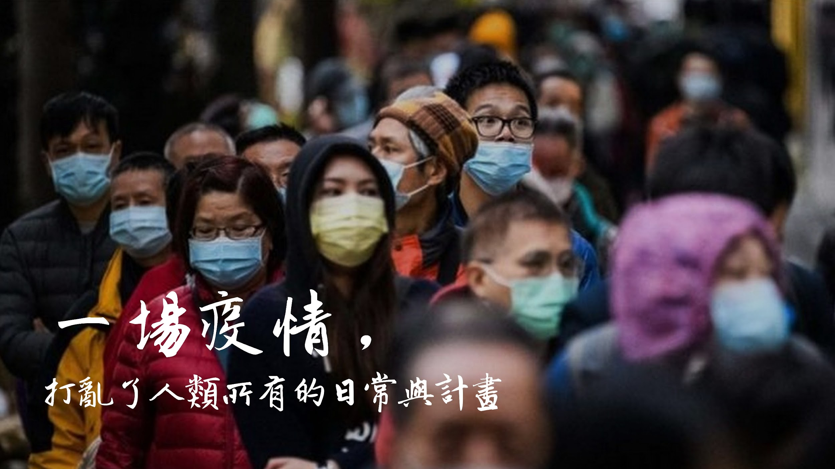
一場疫情，
打亂了人類所有的日常與計畫

Slide 21
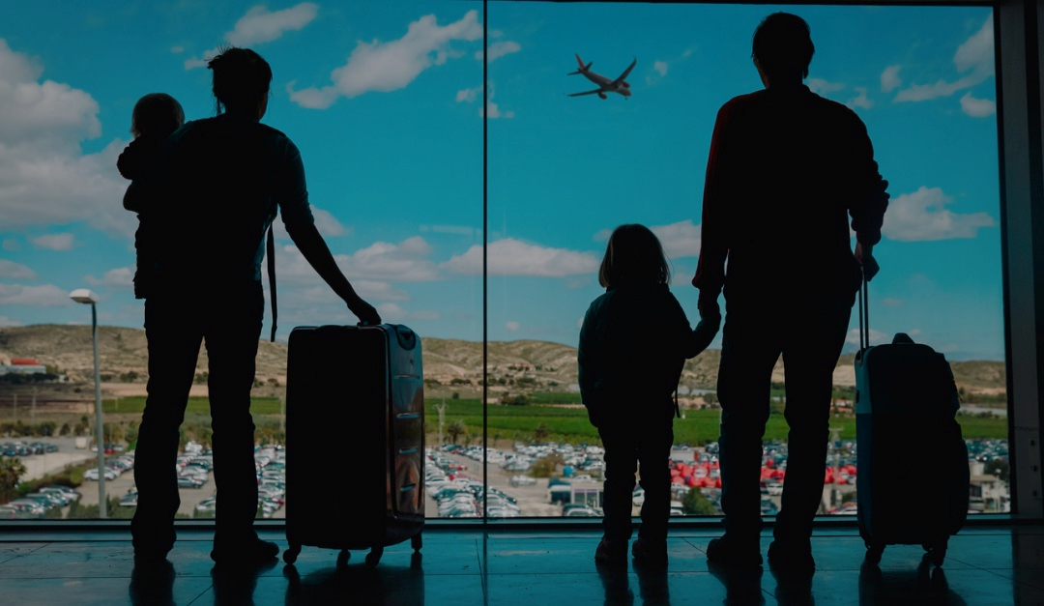

Slide 22
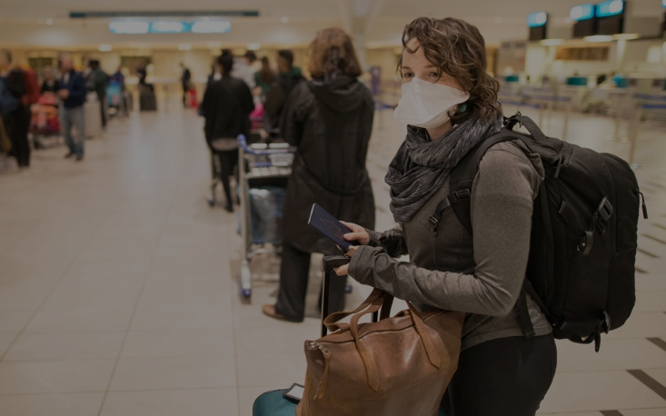

Slide 23
來自萬民的
呼聲
Call from All nations
-請過來幫助我們-
Please come and help us

Slide 24
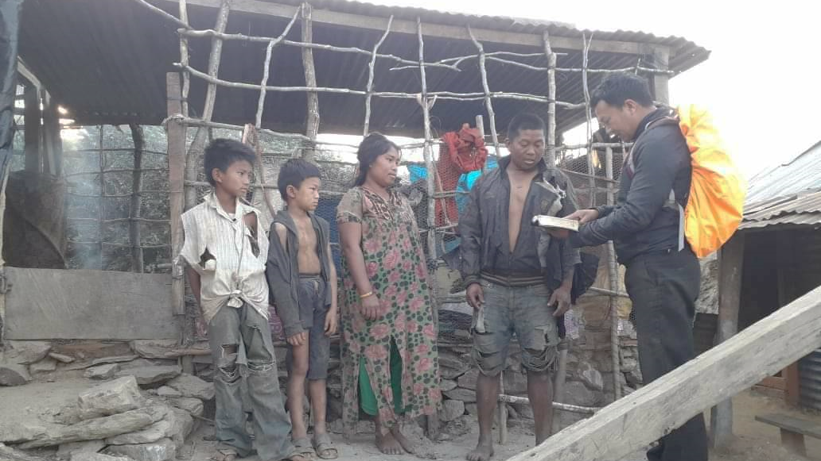
最需要幫助的
宣教士
The most needed
Missionaries
M2M宣教士 M2M Missionaries
請過來幫助我
Please Come Help Us

Slide 25
影片3

Slide 26
未得之民
宣教的挑戰

Slide 27
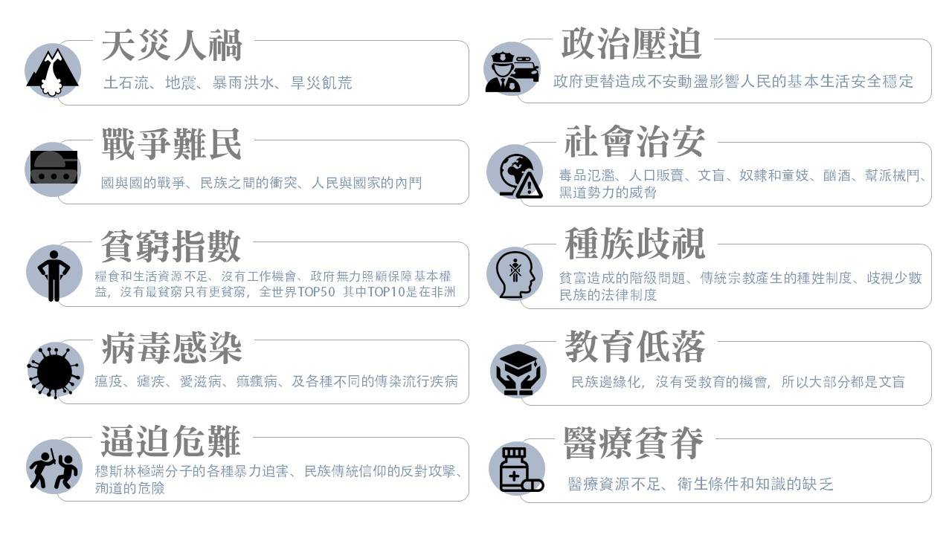
天災人禍
政治壓迫
土石流、地震、暴雨洪水、旱災飢荒
政府更替造成不安動盪影響人民的基本生活安全穩定
戰爭難民
社會治安
國與國的戰爭、民族之間的衝突、人民與國家的內鬥
毒品氾濫、人口販賣、文盲、奴隸和童妓、酗酒、幫派械鬥、黑道勢力的威脅
貧窮指數
種族歧視
糧食和生活資源不足、沒有工作機會、政府無力照顧保障基本權益，沒有最貧窮只有更貧窮，全世界TOP50 其中TOP10是在非洲
貧富造成的階級問題、傳統宗教產生的種姓制度、歧視少數民族的法律制度
病毒感染
教育低落
瘟疫、瘧疾、愛滋病、痲瘋病、及各種不同的傳染流行疾病
民族邊緣化，沒有受教育的機會，所以大部分都是文盲
逼迫危難
醫療貧脊
穆斯林極端分子的各種暴力迫害、民族傳統信仰的反對攻擊、殉道的危險
醫療資源不足、衛生條件和知識的缺乏

Slide 30
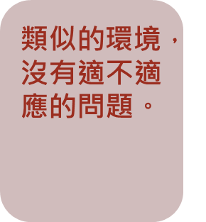
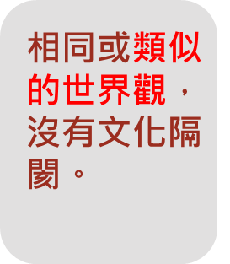
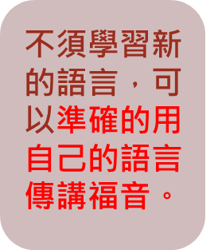
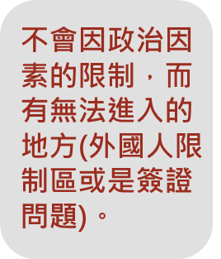
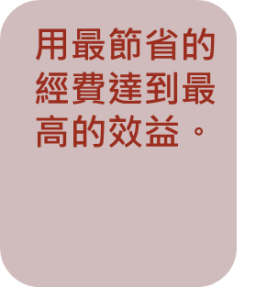

Slide 31
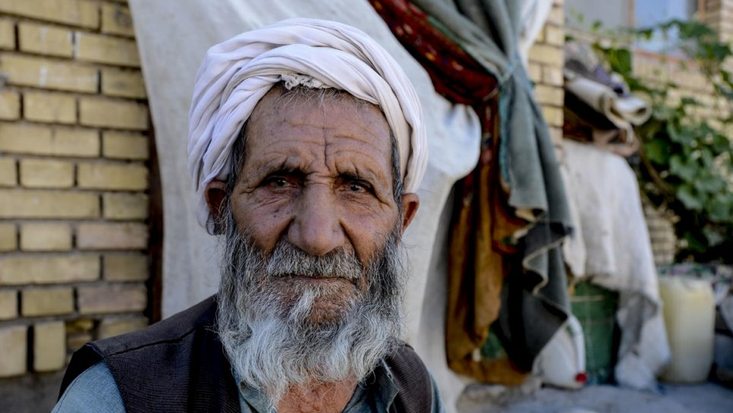
最需要幫助的
貧窮人
The most needed
Poor People
戰爭難民
War Victims 疫情受災戶
Covid19 Victims
請過來幫助我
Please Come Help Us

Slide 32
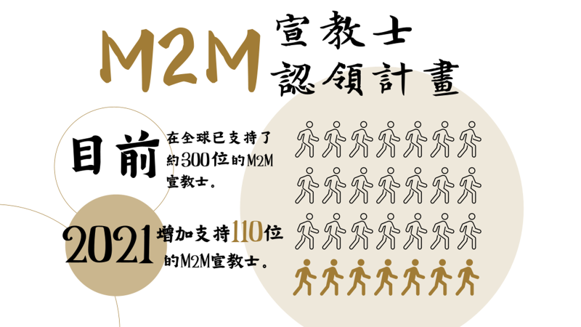
來自萬民的
呼聲
Call from All nations
-請過來幫助我們-
Please come and help us

Slide 33
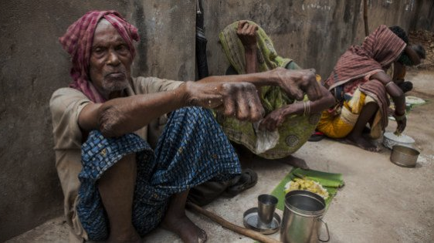
四個最 The Four most…
1 最貧窮
The Poorest
2 最少資源
The Least Resourced
3 最少宣教士
The Least Missionaries
4 最需要雪中送炭
Most urgent needs

Slide 34
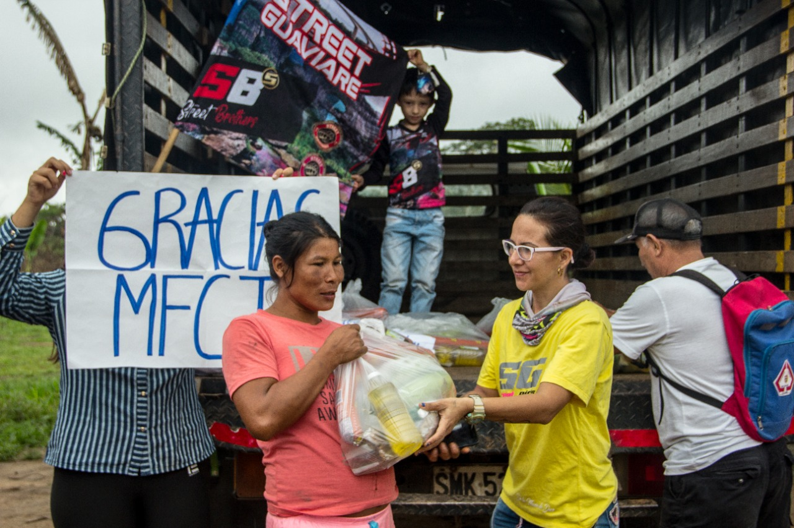
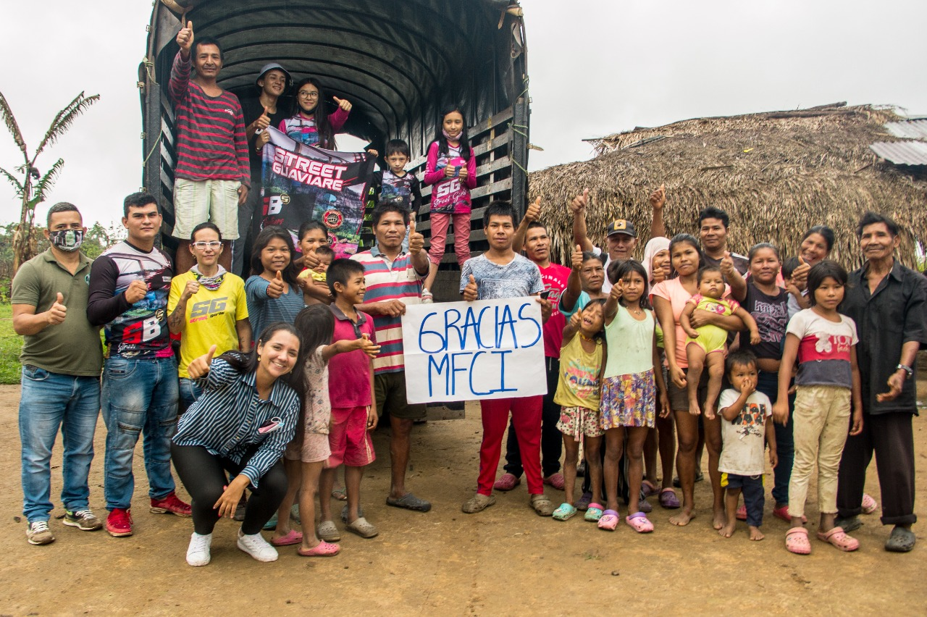
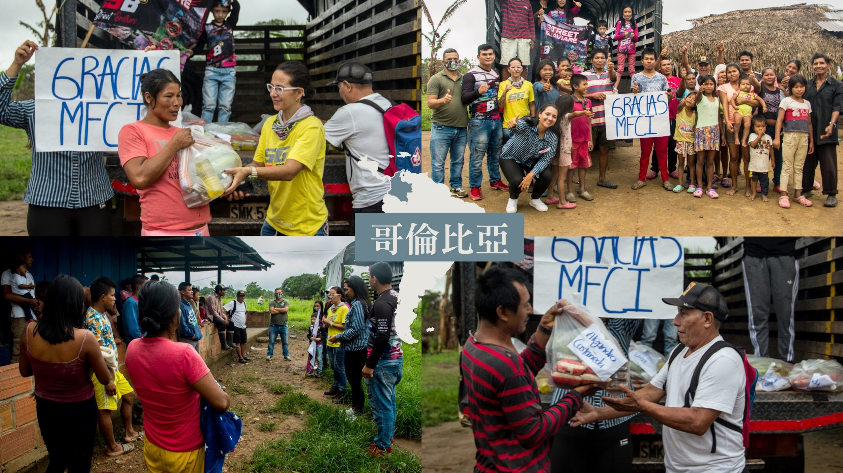
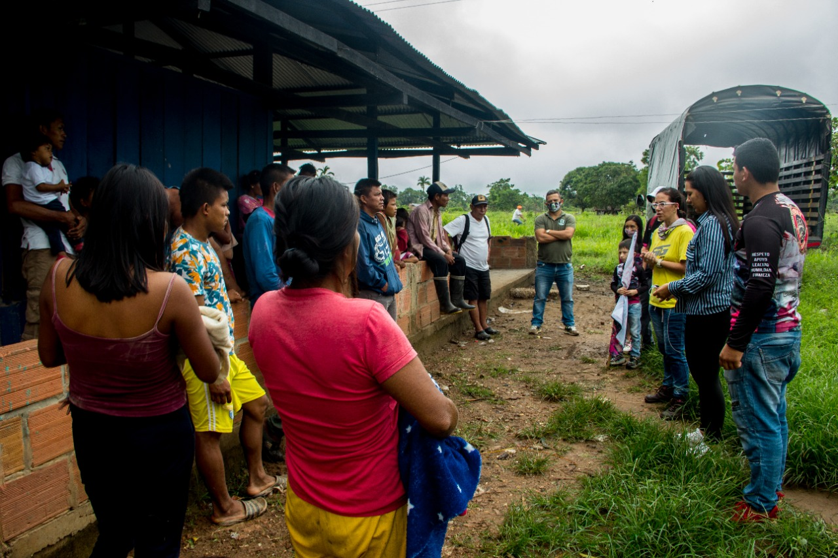
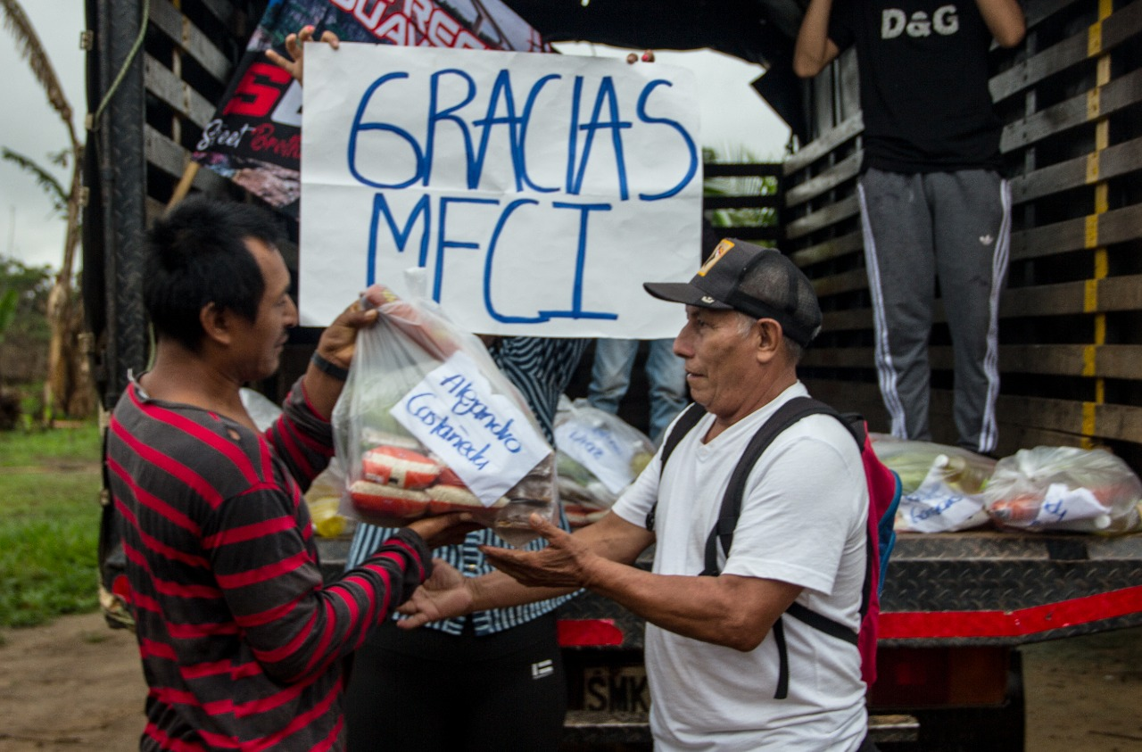
哥倫比亞

Slide 35
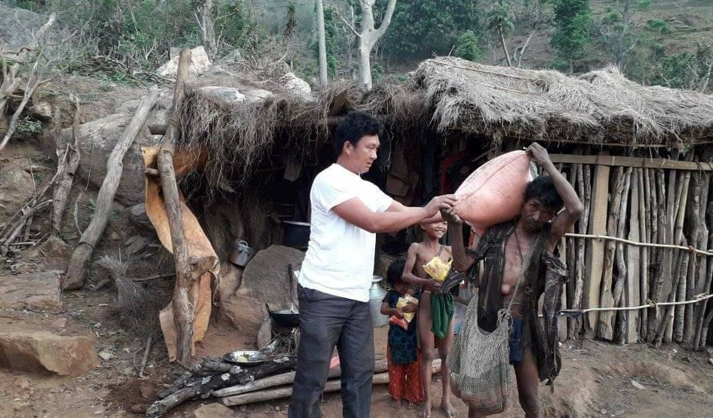
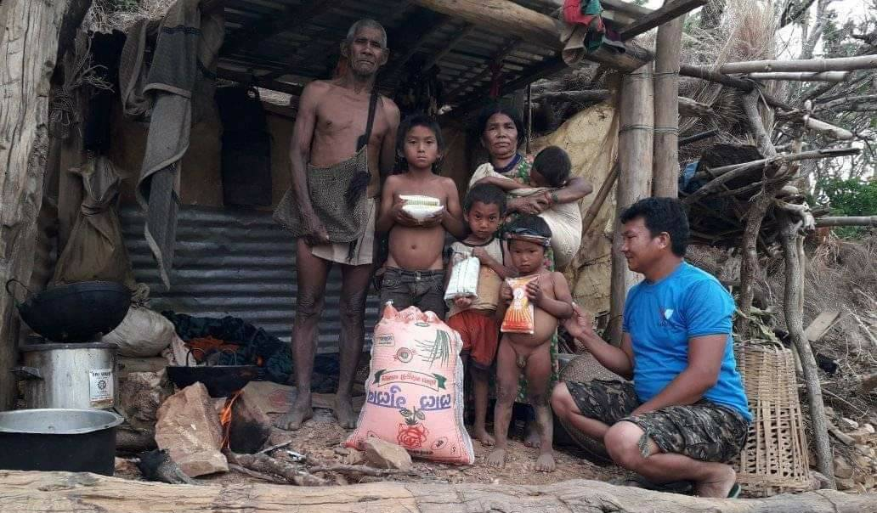
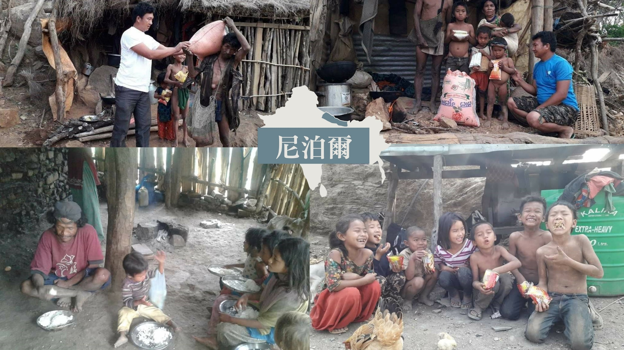
尼泊爾

Slide 36
巴基斯坦

Slide 37
葉門

Slide 38
要收的莊稼多，做工的人少
The Harvest is Plenty, but the Workers are Few

Slide 41
Email：Hopeminority@gmail.com Phone:：510-936-3611
Title： MFCI Memo：M2M Missionary Fund

Slide 42
Notes:
親愛的同工弟兄姊妹:
您聽到來自萬民的呼聲了嗎?請過來幫助我!
您願意為他們禱告嗎?
您願意幫助他們嗎?

